Slide 1
文字と式
文字式の表し方

Slide 2
次の数を×の記号を使わないで表しなさい。

Slide 3

①
７$x$
ｘ×７

Slide 4
②
b×(−7)
−7b

Slide 5
a×2+b×(−0.3)
③
2a−0.3b

Slide 6
④
3m²n²
n×m×n×m×３

Slide 7
次の数を÷の記号を使わないで表しなさい。

Slide 8

⑤
$\frac{x}{4}$
ｘ÷４

Slide 9

⑥
3a÷（-４）
$\frac{3a}{4}$

Slide 10
⑥
$\frac{3a}{4}$

Slide 11
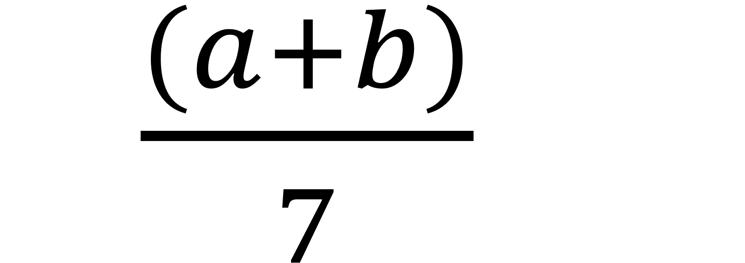
⑦
(a+b)÷7
$\frac{(a+b)}{7}$

Slide 12
⑧
t÷(−3)

Slide 13

⑧
$$\frac{t}{3}$$

Slide 14
次の式を×や÷の記号を使って表しなさい。

Slide 15
⑨
5×a×b
5ab

Slide 16
⑩
5×y×y
5y²

Slide 17
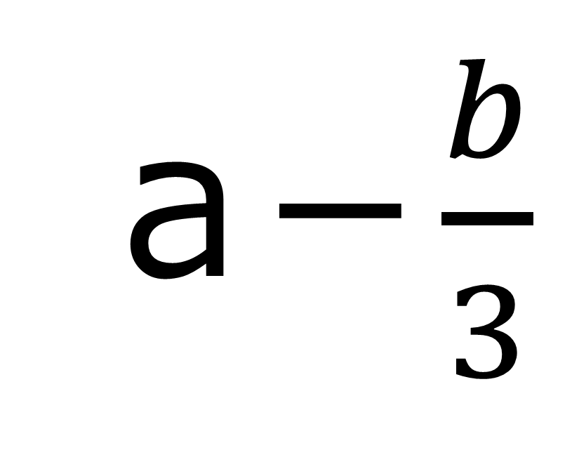
⑪
a－$\frac{b}{3}$
a−b÷3

Slide 18
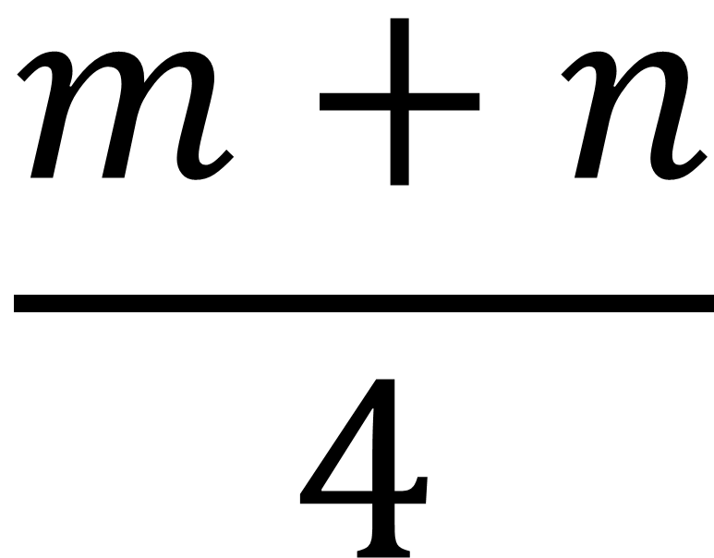
⑫
$$\frac{m+n}{4}$$
(m+n)÷4

